Slide 1
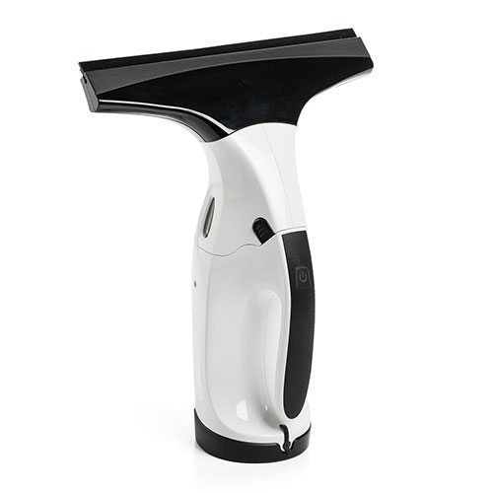
【提案書】
窓の水滴取りクリーナー（結露取り・コードレス・充電式）
特徴
窓の結露や風呂場、洗車後の水滴取りに非常に便利なコードレスクリーナーです。スキージで水滴を効率良くあつめバキュームで吸い取る仕様のため、手を汚すこともなく手入れも簡単！
納期
納期スペース
仕様
サイズ：約W280×D98×H340mm
容量：タンク容量：150ml
重量：約800g
生産国：中国
備考：連続動作時間：約35分（フル充電時） バッテリー電圧：3.7V 定格電力：12W バッテリー充電時間：約3時間 動作音：約68db バッテリータイプ：リチウム 保証期間：ご購入日より6ヶ月
お見積
お見積りスペース

